Slide 1
- استكمال الضبط والتسوية ( تجميع مبدئي ) .
العدد و الأدوات وقواعد الأمن والسلامة المصاحب لها. -
استكمال التنفيذ
العملي المناسب
للتمرين

Slide 2
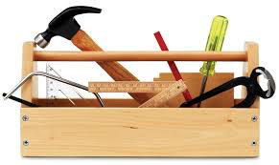
إرشادات الأمن والسلامة
داخل الورشة
الحرص على ارتداء البالطو
قبل الدخول للورشة
أثناء العمل
تجنب المزاح بالعدد
والأدوات أثناء العمل

Slide 3
قـوانين الـورشة
الالتزام بارتداء البالطو قبل الدخول للورشة
الجلوس في المقاعد المخصصة
التزام الهدوء والاستئذان برفع اليد قبل الكلام
تجنب اللعب بالأدوات والعدد
عدم لمس فتيلة البنك النجاري وذلك حرصاً على سلامتك
عند العمل على طاولة البنك النجاري يجب ترك مسافة خطوتين
التقيد بإرشادات الأمن والسلامة المذكورة للأدوات والعدد المستخدمة في كل حصة

Slide 4
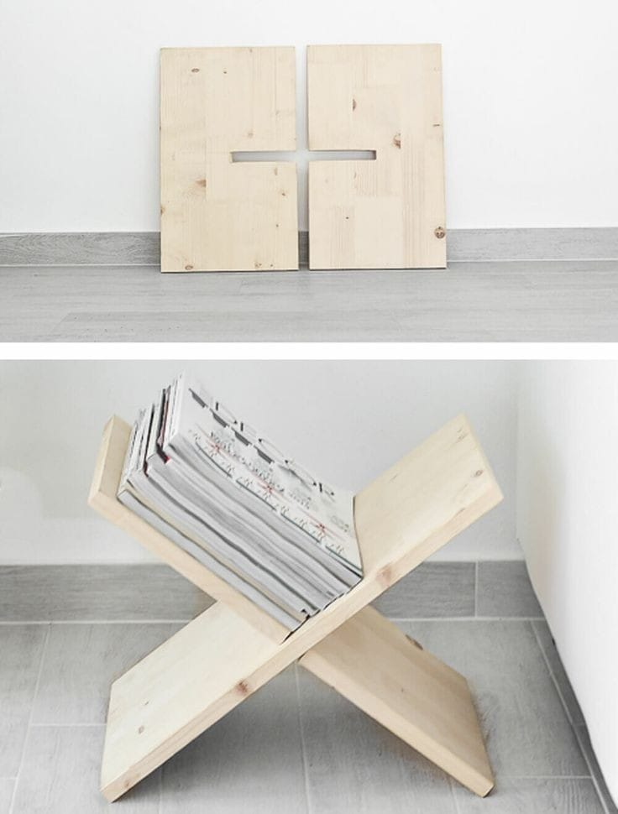
استكمال القطع وضبط التمرين العملي المراد تنفيذه

Slide 5
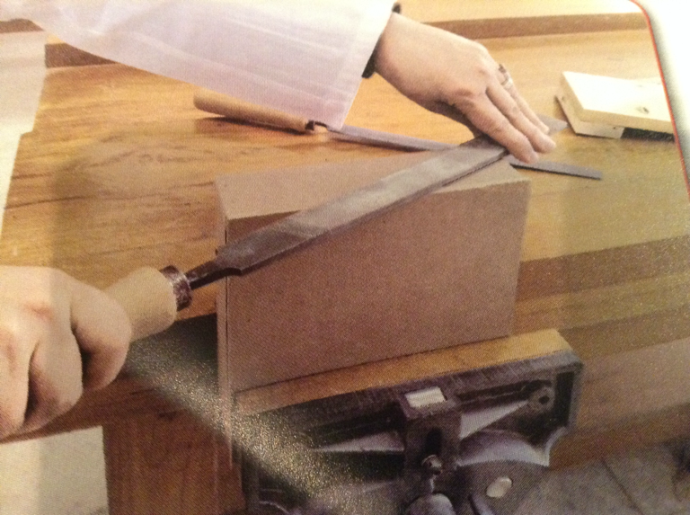
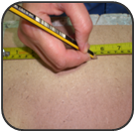
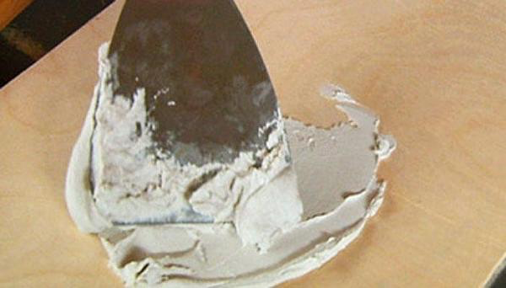
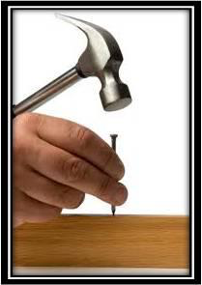
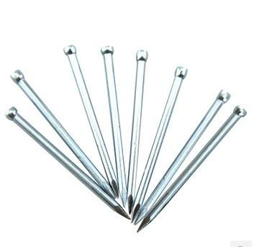
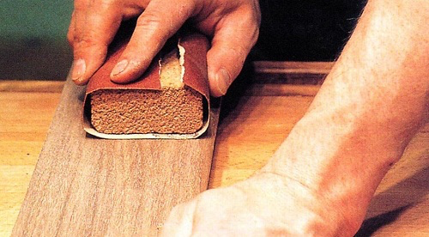
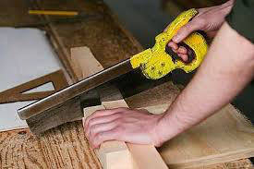
خطة العمل

Slide 6
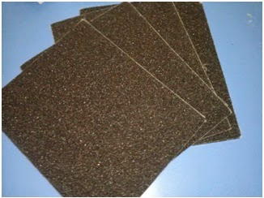
أدوات وخامات التنعيم والصقل
المبرد الخشابي والحدادي
أوراق صنفره

Slide 7
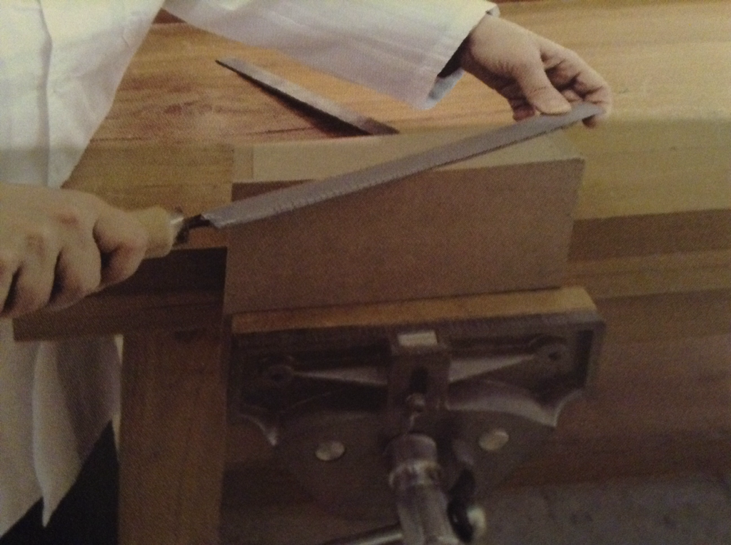
الحذر عند استخدام المبارد

Slide 8
استخدام المبرد الخشابي في الضبط والتسوية

Slide 9
استخدام المبرد الحدادي في التنعيم النهائي

Slide 10
الطريقة الصحيحة للسنفرة

Slide 11
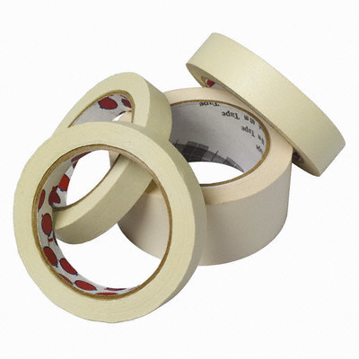
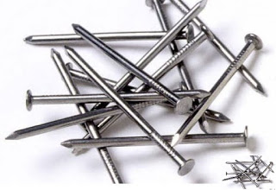
أدوات وخامات التجميع والتثبيت
مطرقة
و مسامير
غراء
شريط
لاصق

Slide 12
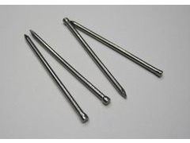
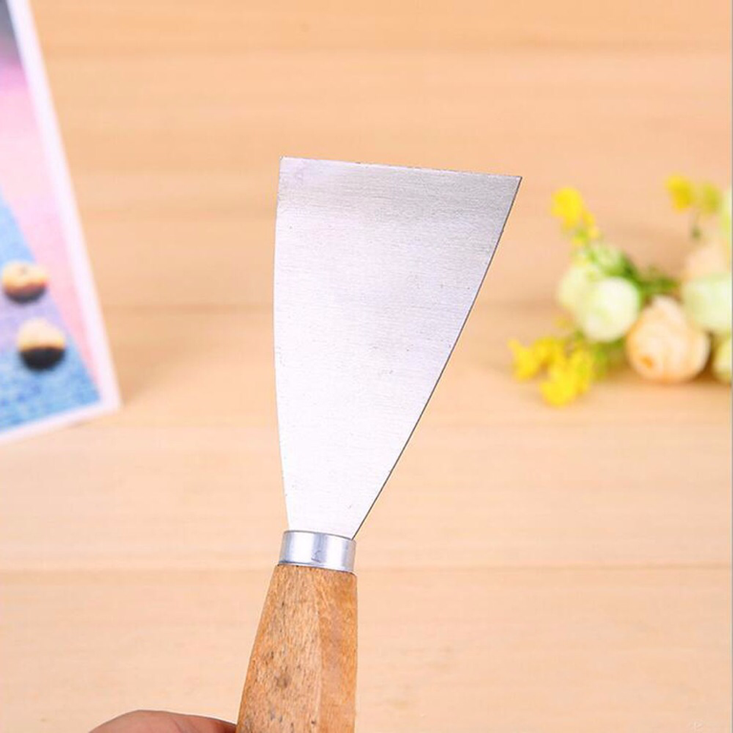
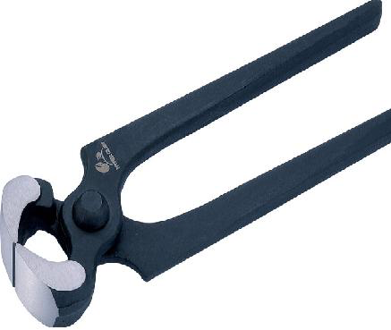
الادوات والخامات المستخدمه في تجميع

Slide 13
أنواع المسامير

Slide 14
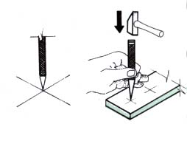
الطريقة الصحيحه لإستخدام السنبك

Slide 16
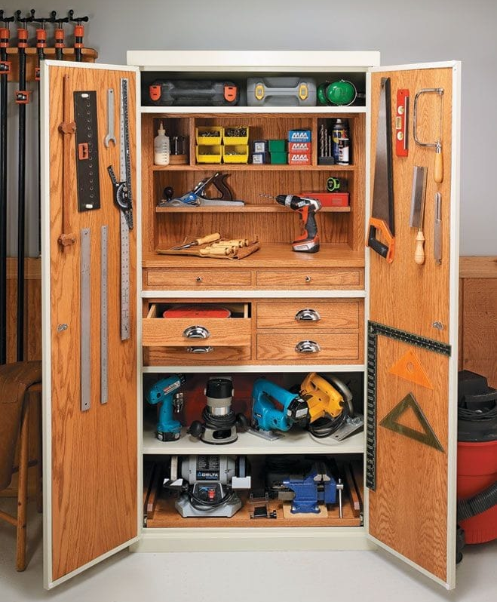
عند الانتهاء من العمل
ترتب العدد في
خزانة حفظ العدد
ليسهل الوصول إليها

Slide 17
شكراً لحسن استماعكم هيا نعمل

